Slide 1


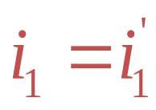
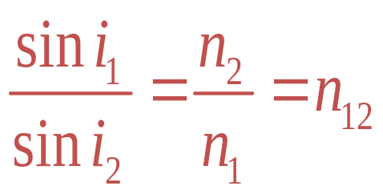

一 几何光学基本定律
法线
1 反射和折射定律
入射光
反射光
L
反射定律
分界面
折射光
折射定律
n₁₂ 相对折射率
n₁绝对折射率（相对于真空）

Slide 2
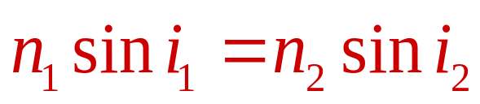
折射定律
几种常用介质的折射率
媒质 折射率
空气 1.000 29
水 1.333
普通玻璃 1.468
冕牌玻璃 1.516
火石玻璃 1.603
重火石玻璃 1.755

Slide 3
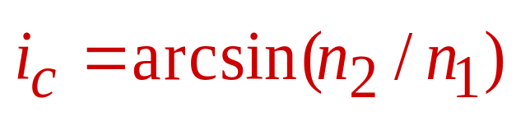
2 全反射
全反射条件
光密介质（n₁）
光疏介质（n₂）
（ n₁> n₂）
入射角 i₁ ≽ i_{c}
临界角

Slide 4
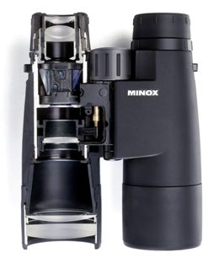
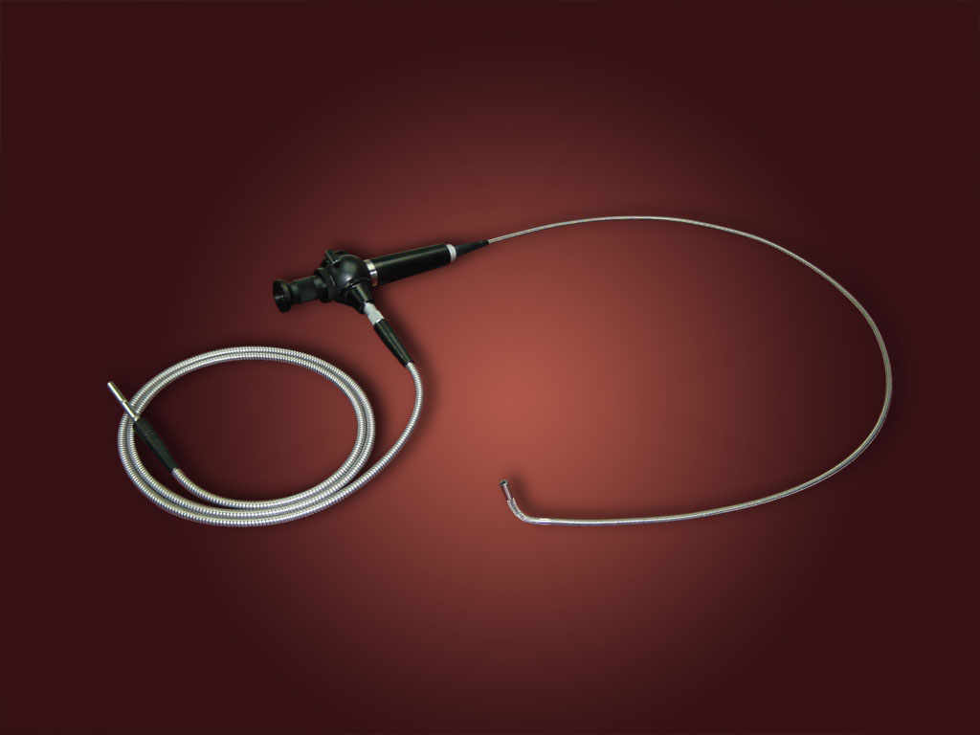
全反射的应用：
内窥镜www.zjqbw.com
双筒望远镜
www.junzhi.com/shop/file/minox4.jpg

Slide 5


二 光在平面上的反射、折射成像
1 平面的反射成像
（
（
（
（

Slide 6

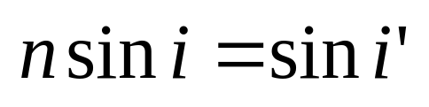
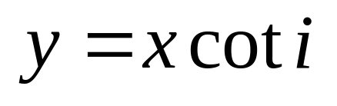
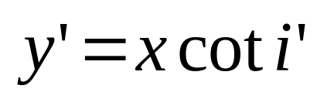
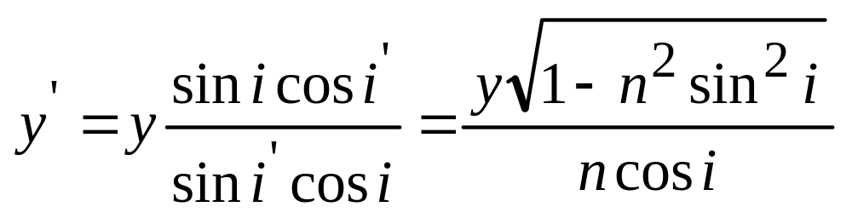
2 平面的折射成像
x
i′
O
y′
y
i
M
Q′
Q

Slide 7
三 光在球面上的反射、折射成像
1 球面镜的反射成像
（1）凹面镜的反射成像
曲率半径
1
f＝r/2
2
3
F
焦距
4
5
f

Slide 8
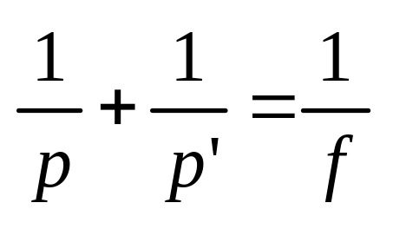

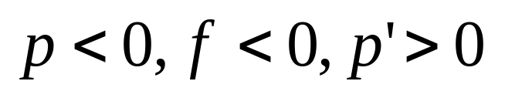
成像公式
p为物距，p’为像距
2
2
1
h_{i}
h₀
F
p
1
p´
f

Slide 9

注意
p ， p' ，f 的正负
p
h₀
1
F
2
h_{i}
1
f
2
p´

Slide 10

（2）凸面镜的反射成像
1
1
2
1
F
h₀
2
h_{i}
2
p
p´
3
f
f

Slide 11
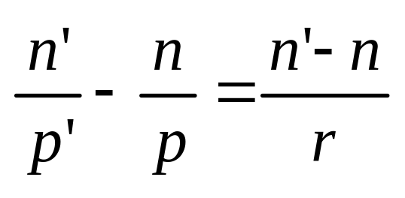

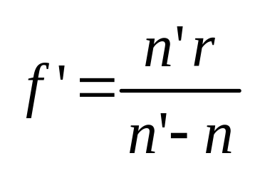
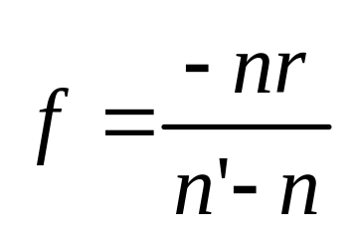
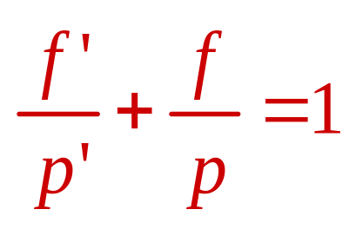
2 球面上的折射成像
（1）成像公式
M
n´
n
(
i
)
i´
O
r
C
像方焦距
Q
Q´
p
p´
物方焦距

Slide 12

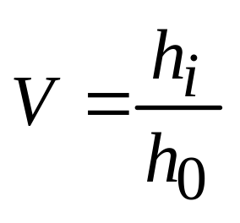
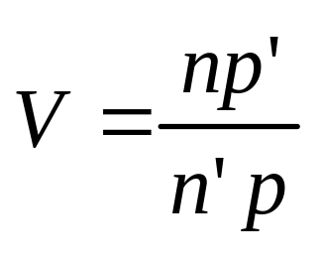
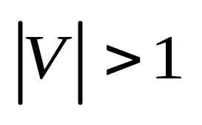
（2） 横向放大率
n
n´
定义
h₀
Q´
C
Q
h_{i}
p
p´
V>0,像正立
,放大
V<0,像倒立
V
<
1,
缩小

Slide 13
（3）近轴光线的作图法
F'
F

Slide 14
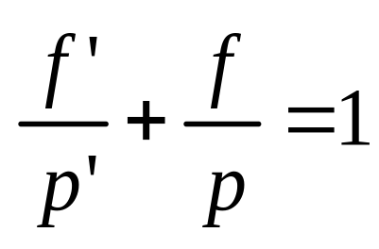
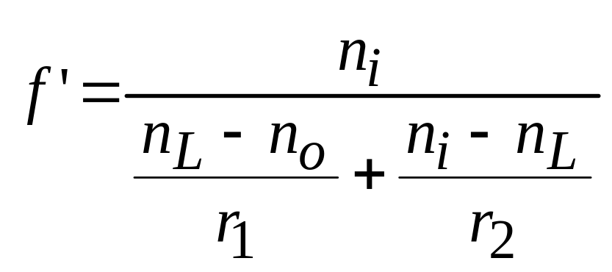
四 薄透镜
M
n_{i}
n₀
i
(
1 薄透镜成像公式
)
i´
Q₂
O
Q
Q₁
p
p₂´
n_{L}
d
其中
p₁´
像方焦距

Slide 15
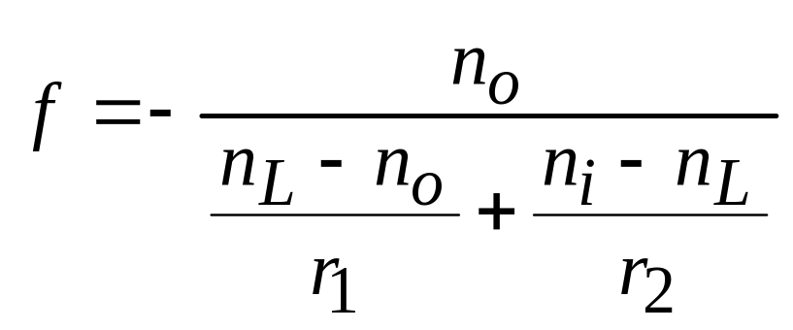
M
n_{i}
n₀
i
(
物方焦距
)
i´
Q₂
O
Q
Q₁
p
p₂´
n_{L}
d
p₁´

Slide 16
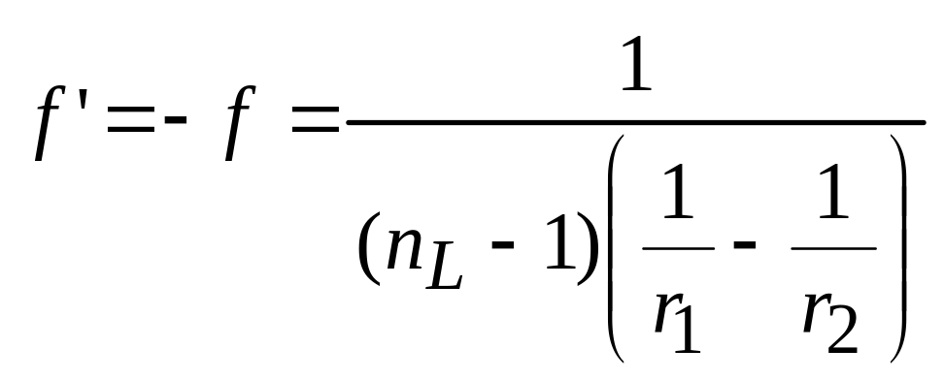
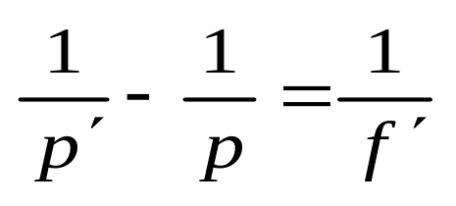
当n_{i}＝n_{o}≈1
磨镜者公式

Slide 17





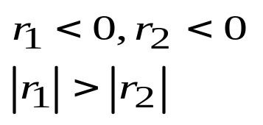
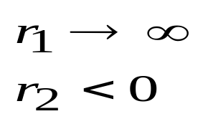
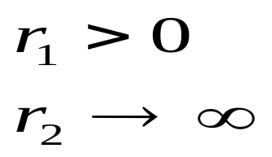
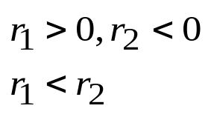

各种形状的透镜
凸透镜
（会聚）
凹凸透镜
平凸透镜
双凸透镜
平凸透镜
凹凸透镜

Slide 18






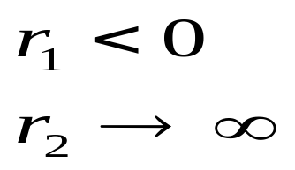
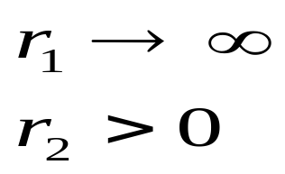


凹透镜
（发散）
凹凸透镜
平凹透镜
双凹透镜
平凹透镜
凹凸透镜

Slide 19
凹透镜成像图
1
1
2
F´
h_{i}
p´
2

Slide 20
凸透镜成像图
1
2
1
h₀
f´
F´
2
3
F
h_{i}
3
3
2
p
p´
1

Slide 21
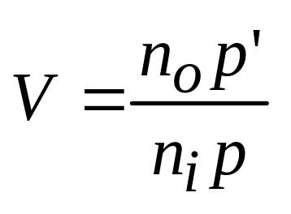
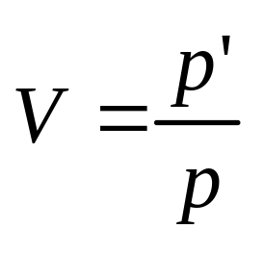
2 薄透镜的横向放大率
1
1
2
F´
h_{i}
当n_{i}＝n_{o} ≈1
p´
2
1
f´
h₀
2
1
F´
F
2
h_{i}
3
3
2
p
p´
1

Slide 22
五 显微镜、望远镜和照相机
1 显微镜
（a）显微镜成像光路
h₀
Δ
Fe´
Fo
Fo´
Fe
´
（
´
（
h_{i}
h₀´

Slide 23
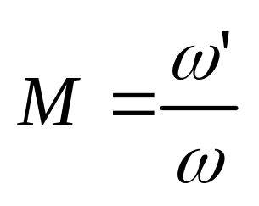
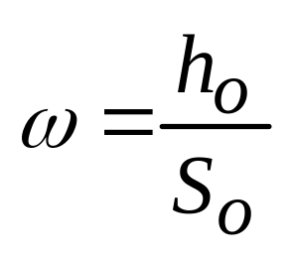
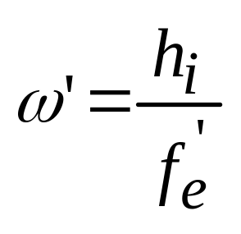
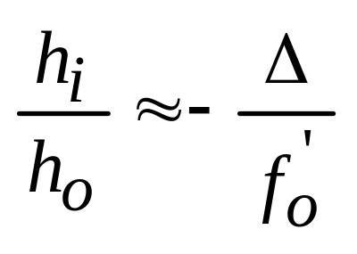
（b）显微镜的放大率
定义
Fe
h₀
Δ
´
´
Fe´
Fo
Fo´
（
（
其中
h_{i}
h₀´
物镜的横向放大率
Δ为光学筒长，即物镜与目镜的间距

Slide 24
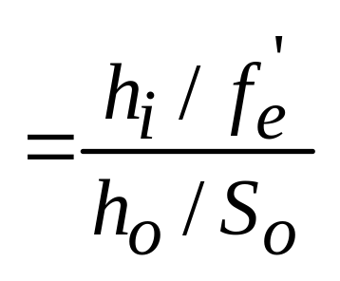
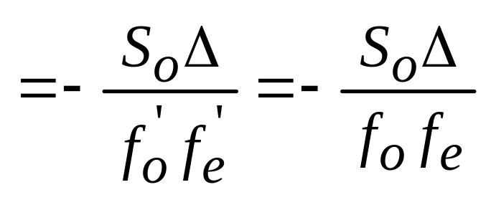
显微镜的视角放大率
h₀
Δ
Fe´
Fo
Fo´
Fe
´
（
´
（
h_{i}
h₀´

Slide 25
2 望远镜
（a）望远镜的成像光路
´
d₀
⬥
Fo´
Fe

Slide 26
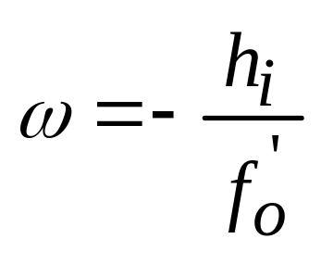
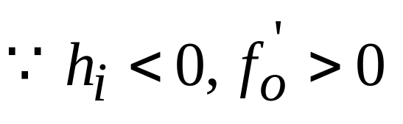
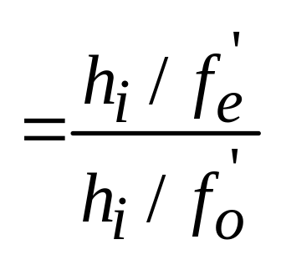
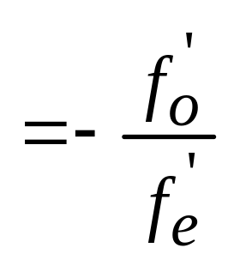
（b）望远镜的放大率
´
⬥
d₀
Fo´
Fe

Slide 27
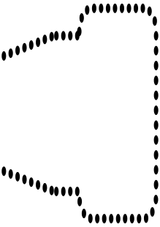
3 照相机
p
p´

Slide 28
选择进入下一节：
11-0 教学基本要求
11-1 相干光
11-2 杨氏双缝干涉 劳埃德镜
11-3 薄膜干涉
11-4 劈尖 牛顿环 迈克耳孙干涉仪
11-5 光的衍射
END

Slide 29
选择进入下一节：
11-6 夫琅禾费单缝衍射
11–7 夫琅禾费圆孔衍射 光学仪器的
分辨本领
11-8 衍射光栅
11-9 光的偏振性 马吕斯定律
11-10 反射光和折射光的偏振
END

Slide 30
选择进入下一节：
11-11 双折射
* 11-12 偏振光的干涉
* 11-13 液晶
* 11-14 几何光学

